Slide 1
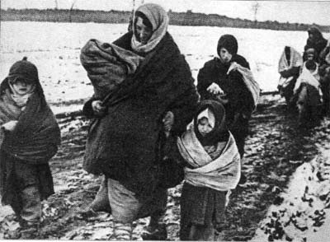
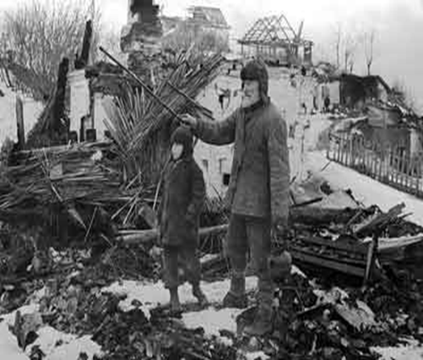
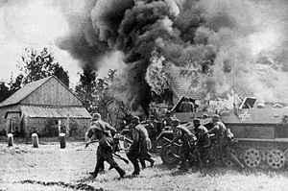
9 августа 1942 года – 12 февраля 1943 года – черные дни фашистской оккупации краевого центра Кубани.
Земля горела под ногами лютого врага. Каждый день великой отечественной войны на фронте и в тылу врага – это подвиги беспредельного мужества и стойкости советских людей, верности родине.

Slide 2
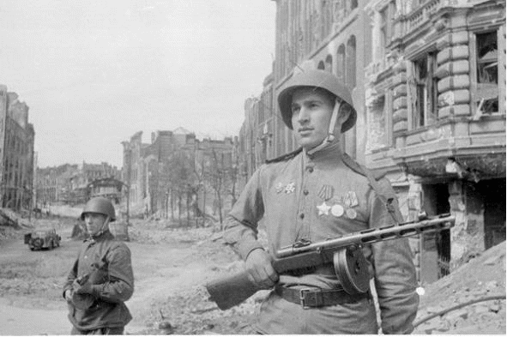
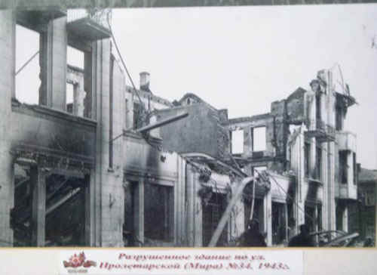
12 февраля горно-стрелковая
дивизия вошла в город. И
вот что увидели солдаты
советской армии.

Slide 3
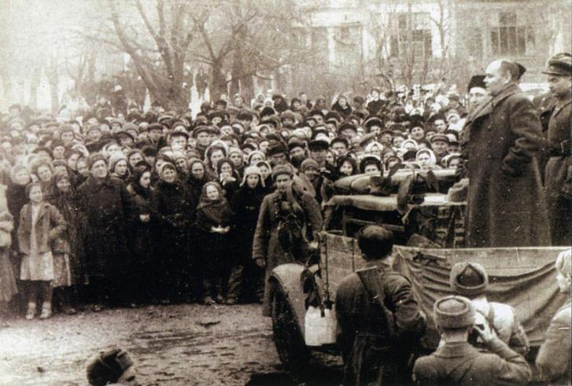
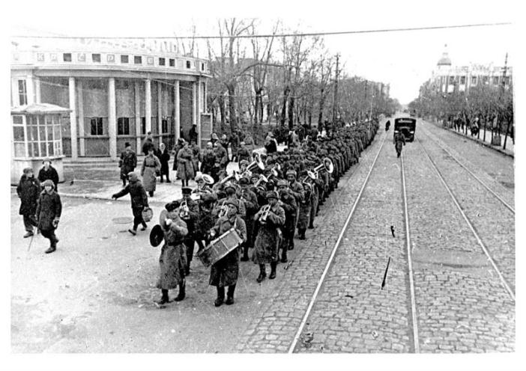
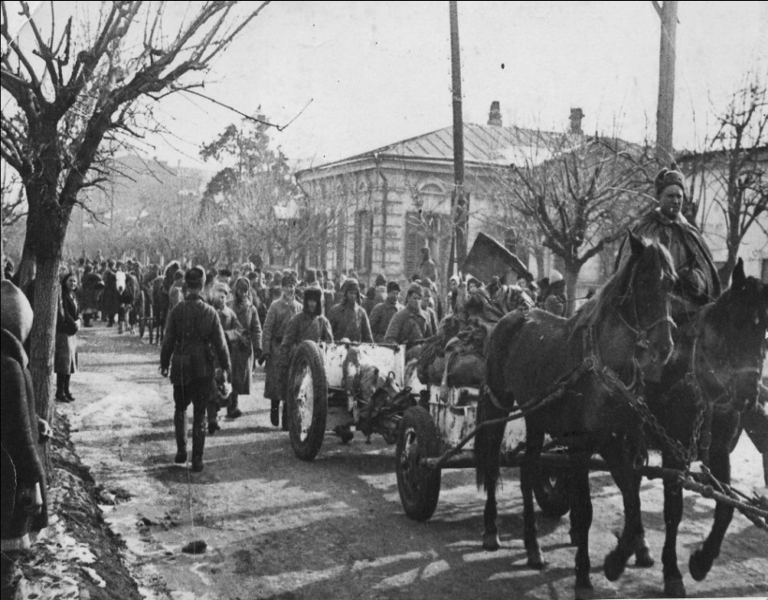
Митинг в день освобождения

Slide 4
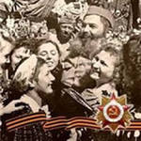
Победа! Славная победа! Какое счастье было в ней! Пусть будет ясным вечно небо, А травы будут зеленеть!

Slide 5
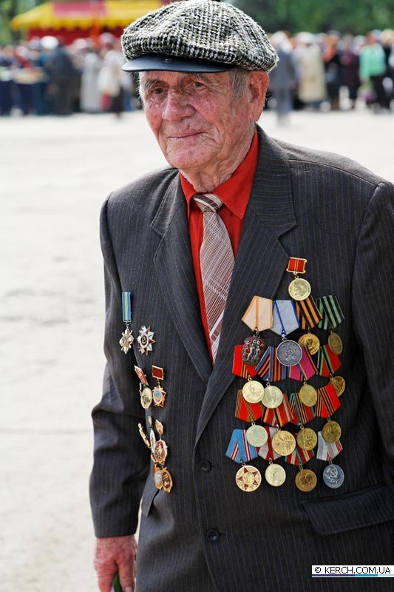
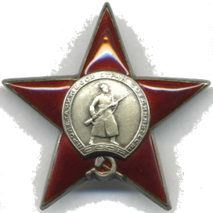
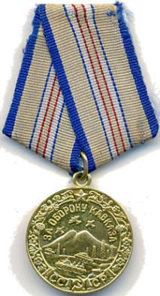
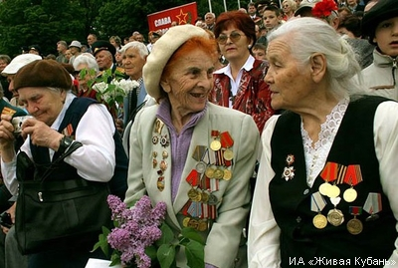
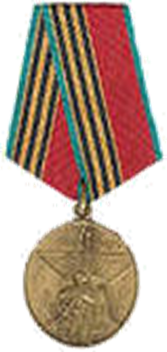
Ветераны Великой Отечественной войны.

Slide 6
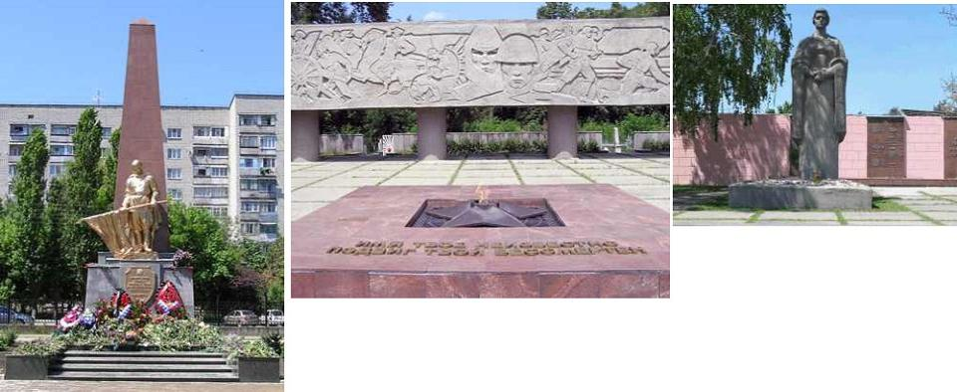
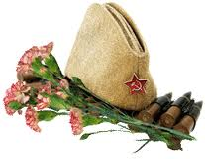
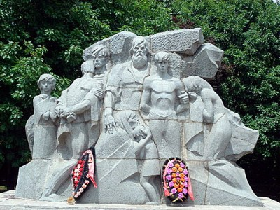
Мемориал "Жертвам фашизма".
После войны жители города Краснодара захоронили погибших. И сейчас на месте захоронения находится мемориал "Жертвам фашизма".

Slide 7
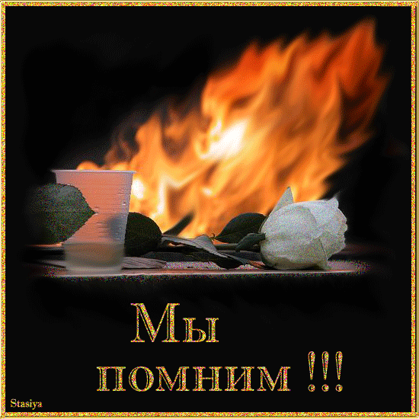
За всё, что есть у нас сейчас,
За каждый наш счастливый час,
За то, что солнце светит нам,
Спасибо доблестным солдатам,
Спасибо дедам и отцам!

